Slide 1
STAGE REPORT · 2026-06-15
双层 CrI₃ 反铁磁中的量子光（BSV）高次谐波
我做了什么、为什么这样做、依据的物理与数学框架——从严格的实时半导体 Bloch 方程求解器，到 AFM 选择定则，再到量子光（BSV）驱动的谐波增强，以及通往输出光非经典性的理论路线。
材料
方法
驱动
Bilayer CrI₃ · 层间 AFM · 强 SOC
QE(SOC+U) → Wannier90(112带) → lg_cov SBE
3200 nm（深亚带隙）· 经典光 → BSV 量子光

Slide 2
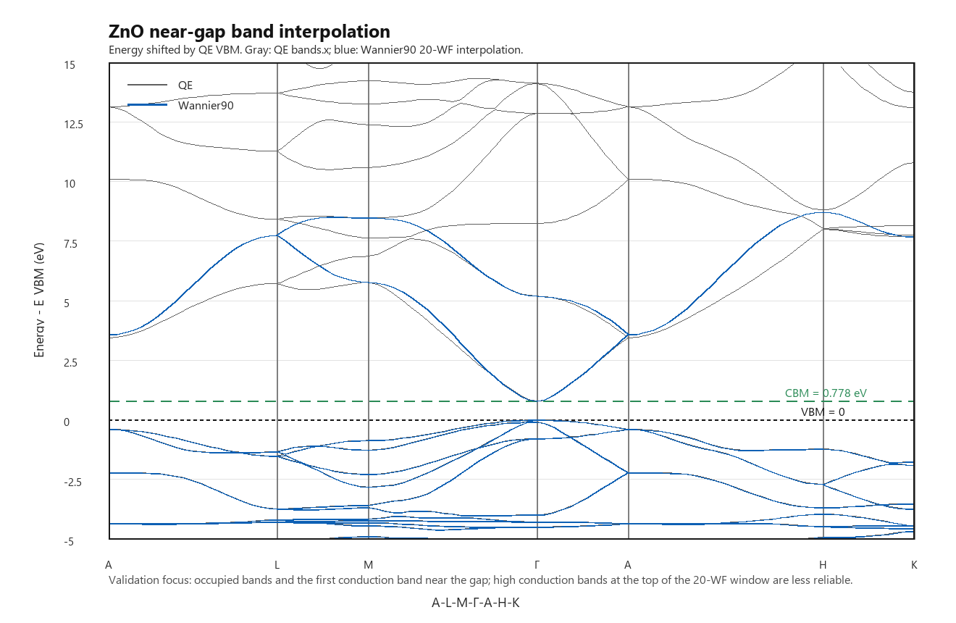
Supplement 32
ZnO：从 QE 到 Wannier90 的小体系数据链已经跑通
无 SOC、无磁性、4 原子 bulk wurtzite ZnO，用于第一性原理输入链路检查。
QE 参数：PBE，ecutwfc=50 Ry，ecutrho=400 Ry，SCF 8×8×6，NSCF 显式 384 k 点。
Wannier 参数：52 bands → 20 Wannier functions，投影 Zn:s;d + O:s;p。
能量窗口：dis_win=[−12,18] eV，dis_froz=[−12,7.8] eV。
收敛标志：Disentanglement convergence satisfied；Final Spread = 13.15 Å²。
图：QE path band 与 Wannier 插值在费米面附近对齐；这证明 tb.dat 的基本能带输入是可信的。

Slide 3
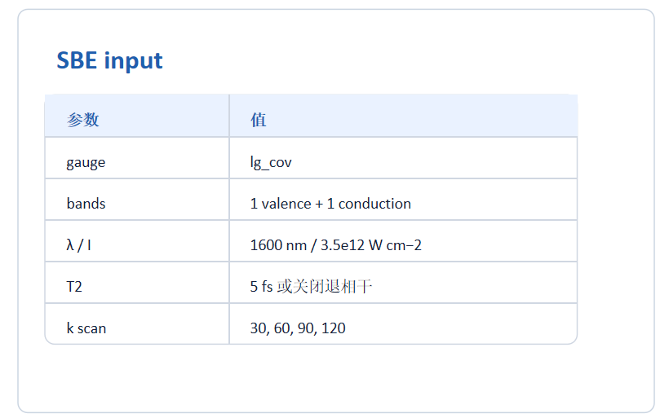
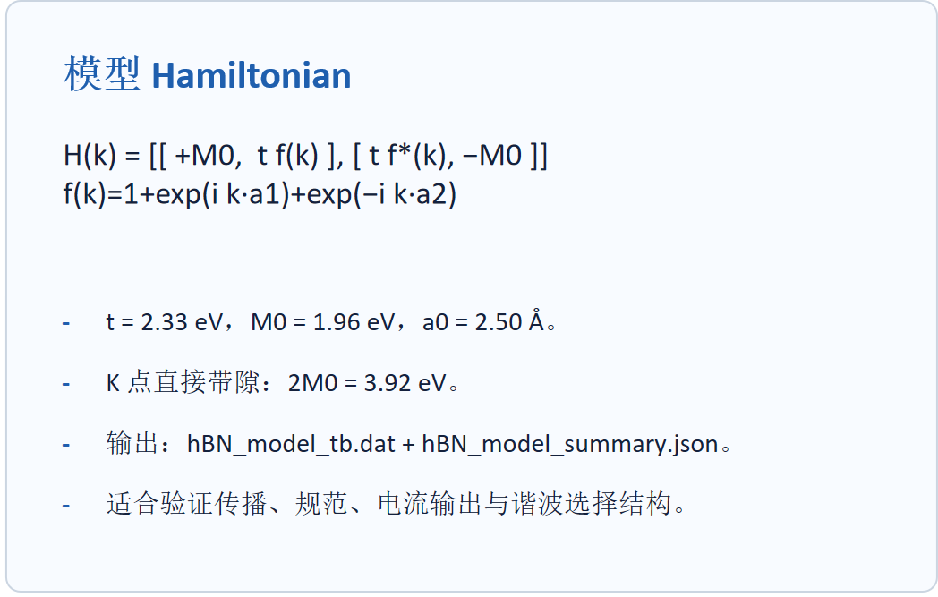
hBN 解析二带模型：最小、可控、可复现的 SBE benchmark
用 Python 直接生成 Wannier90-style tb.dat，绕开 slab 真空态。
最重要的 sanity check：|J(t=0)| ~ 10−19，说明初态没有伪基态电流。

Slide 4
Supplement 36
hBN benchmark：文献参数下的 k 网格扫描
对齐 Yue–Gaarde 类 hBN SBE 设置：λ=1600 nm，I=3.5 TW/cm²，T2=5 fs。
-
完成 nk=30/60/90/120 扫描，单次约 10–70 s。
-
-
-
平行方向以奇次谐波为主；垂直方向以偶次谐波为主。
说明 lg_cov 传播、电流分量和谱处理在标准二带模型上行为正常。
定位：解析模型 benchmark，不是 first-principles hBN 生产模型。
36/38

Slide 5
§1
科学问题：我在研究什么
磁序如何编码进非线性光学响应——尤其在量子光驱动下
材料。双层 CrI₃是二维磁性绝缘体，层间反铁磁、强自旋–轨道耦合。其对称性特殊：空间反演 P 与时间反演 T 各自破缺，但乘积 PT 守恒。
为什么重要。普通中心对称晶体里偶次谐波禁戒；PT 体系允许偶次谐波，并由 Néel 序参量 N（两子格磁矩之差）调制——磁序直接写进非线性光谱。
创新方向。把驱动光换成量子光（亮压缩真空 BSV），研究磁序如何同时编码进 ① HHG 谱、② 谐波光的光子统计。后者是经典光给不出的信息。
实验锚点
Sun et al., Nature 563 , 47 (2019)：双层 CrI₃巨大非互易磁性 SHG——母晶格中心对称、SHG 完全来自层间 AFM 序，破缺 P 与 T。"磁序↔非线性响应"是实验事实。
对称性 → 选择定则（全篇主线）
奇次谐波在 N→−N 下不变，偶次谐波翻号。§4 把它做成可量化的数值检验。
02

Slide 6
§1
文献定位：LIU ET AL. 做了什么，我的创新在哪
Liu 已做经典 HHG；我的创新是量子光 + 严格规范 + 可量化选择定则
LIU, ZHANG, SI & ZHANG · EPL 140, 26005 (2022)
维度
Liu 2022
本工作（创新）
用全电子 WIEN2K 计算双层 CrI₃的经典 HHG， 把谐波谱当作探测 AFM 构型的手段 。主要结论：
驱动光
经典激光
量子光 BSV + 光子统计
规范
速度规范 p·A，无退相干
长度规范协变 lg_cov + 显式 T₂
AB 堆叠、磁矩沿 z 轴时，圆偏振驱动下 3n 阶谐波相消 （C₃对称的角动量守恒选择定则）。
区间
近共振（>带隙）
深亚带隙 0.387 eV（多光子）
选择定则
对称性定性给出
±N 严格构造 + leakage 量化
磁矩转到面内时，3n 阶谐波恢复；低对称堆叠下 偶次与奇次谐波同时出现 。
偶次机制
归因 Berry 反常电流
PT 压制 → 带间极化主导
结论性主张：不同 AFM 构型（VSM/MOKE 难分辨）在 HHG 谱上留下可区分指纹。
03

Slide 7
§2
为什么是 112 带——它是 CRI₃的标准 WANNIER 母模型
Cr 3d + I 5p 是 CrI₃ 文献公认的最小完整基组
4 Cr × 5 个 d 轨道
+ 12 I × 3 个 p 轨道 = 56 轨道
56 × 2（自旋 / SOC） =
112 条 Wannier 能带 = 84 价带 + 28 导带
文献支持：这套轨道是标准做法
CrI₃的低能电子结构普遍用 (d+p) Wannier 模型：Cr 的 5 个 3d + I 的 3 个 5p。
Lado & Fernández-Rossier, 2D Mater. 4 , 035002 (2017)：CrI₃的 Cr-d + I-p 微观模型。
npj Comput. Mater. 7 , 162 (2021)：显式构造 CrI₃的 (d+p) Wannier 模型（VASP + Wannier90），并指出 I-p 配体轨道对磁性不可或缺
- d-only: 只保留 Cr-d，有效能窗 −0.8 ~ +2.2 eV
- d+p: 加入 I-p，能窗扩展到 −6.0 ~ +2.2 eV
- Table 2: d-only 给出错误交换符号，而 d+p 恢复正确磁性交换趋势
研究表明，d-only 模型无法正确再现磁交换的符号和大小，而 d+p 模型能够恢复正确的多轨道超交换机制。因此，有必要采用包含 Cr-d 与 I-p 的 112-band spinor Wannier 模型作为完整母模型。考虑到 HHG 可涉及远离费米能级的真实和虚跃迁，低能截断模型必须以 112-band 结果为基准进行逐级验证，而不能直接假设近费米能带足够。
Orbitally-resolved ferromagnetism of monolayer CrI₃ (PRB 2020)：DFT→Wannier 扩展 TB，基组取 Cr 3d + I 5s/5p。

Slide 8
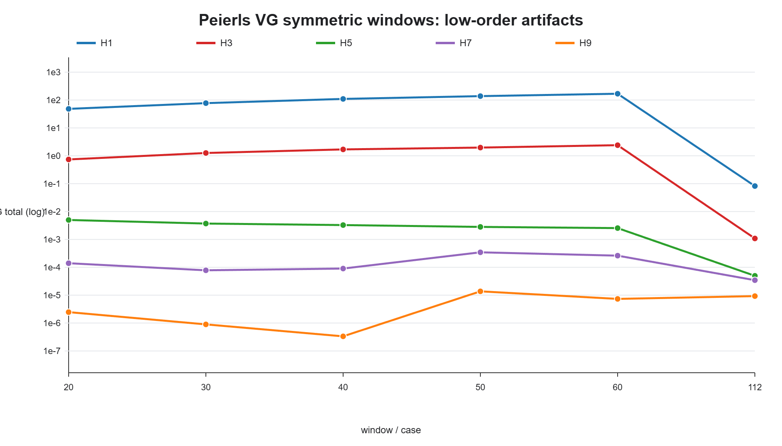
§3 · I
经典验证：低能对称窗口截断的失败现象
砍掉深价带会破坏占据流形：H1 出现伪增强
纵轴是 log 标度，所以 48 与 168（差 3.5 倍）在顶部挤成一簇，肉眼只看得出"截断曲线都高、full112 在最底下 "。精确值是从底层数据表 读出的，不是从图上量的：
# H1（基频）强度 vs 对称带窗
20 带: 48 40 带: 110 60 带: 168
full112: 0.082 ← 真值 截断把基频虚高 ~600–2000 倍
现象
保留带越多，H1 并不单调收敛到 full112，而是长期维持伪高值。说明问题不只是“导带不够”，而是“深价带/占据流形贡献被破坏”
图 1 40*40k密度速度规范、对称带窗截断下各谐波强度（log 纵轴）。
07

Slide 9

§3 · I 续
数学根源：F-SUM（求和规则）被截断破坏
完备性闭合是抗磁项与顺磁项精确抵消的前提
① 速度规范的电流含抗磁项
③ 截断破坏闭合 → 残余伪电流
截掉深价带 = 去掉一部分振子强度，抵消不再完全，留下 正比于A的残余电流 → 直接灌进 H1（及其他低阶）。带砍得越多、缺口越大、H1 越虚高。
② TRK 求和规则
为什么长度规范没有这个问题
长度规范耦合是-er·E，极化/电流由 Berry 联络给出，没有巨大的抗磁项需要抵消。截断只是温和地丢掉高能振子强度。若需要退相干或分离带间/带内电流，length-gauge SBE 在计算上更有效。（PHYSICAL REVIEW A 101, 053411 (2020)）
它本质是完备性
的推论：抗磁项必须被
对全部能带求和的顺磁项精确抵消。
08

Slide 10
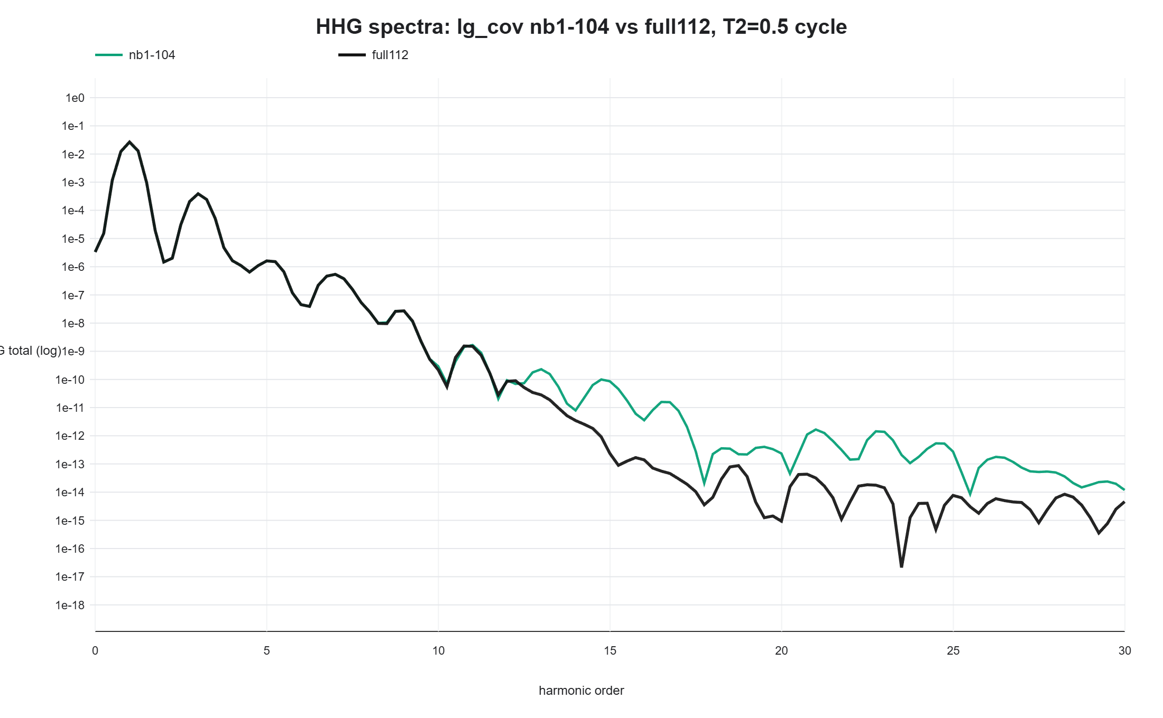
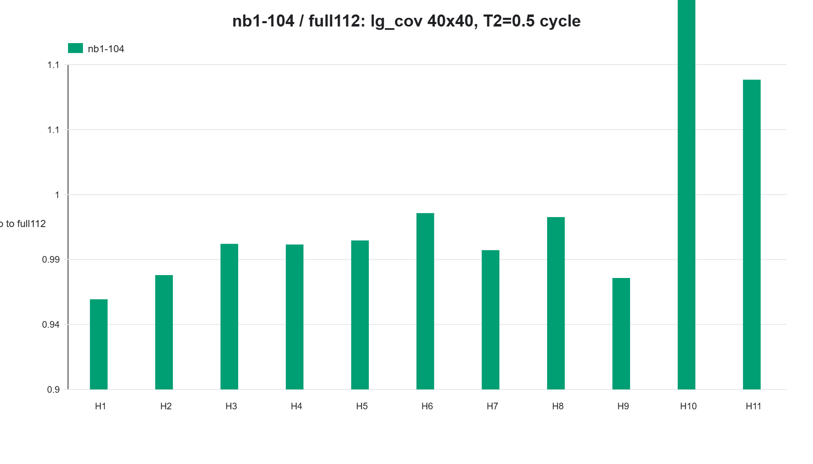
§3 · II
经典验证：带窗收敛（长度规范）
保留全部价带 + 截高导带（nb1-104）与基准 full112 在 H1–H11 仅差 1–4%
配置含义： nb1-104 = 全部 84 价带 + 最低 20 导带（只截掉最高 8 条导带）。它几乎复刻基准 full112，还能把 BSV 的几百次 run 算力显著降低。
图 2 谱叠合（横轴=谐波阶，纵轴=强度 log）：nb1-104 与 full112 肉眼几乎不可分。
图 3 逐阶比值 nb104 / full112：H1–H11 落在 1.00 附近的 1–4% 带内。
H1 −4.2% · H3 −0.2% · H5 +0.8% · H7 +0.1% · H9 −2.7% · H11 −1.4%；偶次 H2–H10 全在 3% 内。下一页回答：H11 以上为什么开始变差。
09

Slide 11
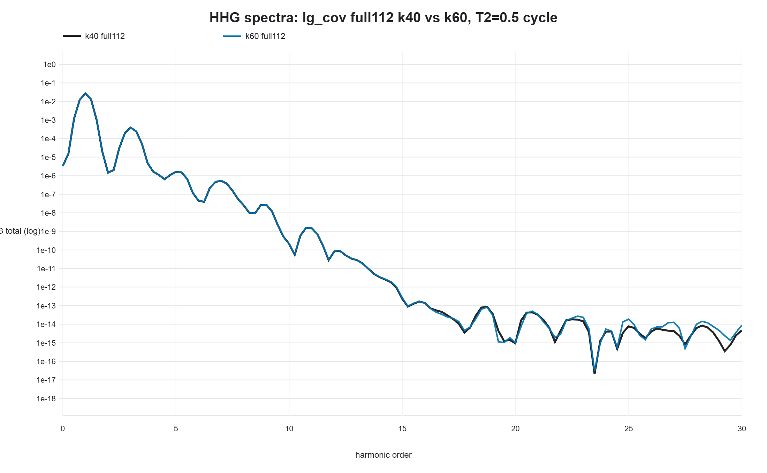
§3 · III
经典验证：K 网格收敛（FULL112）
当前参数下：40×40 与 60×60 已重合 ⇒ 46×46 可作为生产网格
k 网格选值必须随规范、能带窗口、场强和目标谐波阶数做收敛测试。
本工作在 full112 / lg_cov / T2=0.5 cycle 下比较 k40 与 k60：
H1–H14 峰值比基本在 0.99–1.03；
1≤H≤15 的线性 L2 误差为 1.8e−5；
log10 RMS = 0.0125 dex。
因此：当前 3200 nm、2e11 W/cm²、H1–H15 范围内，
40×40 已收敛；46×46 作为生产网格是安全的。
文献支持的不是固定网格数，而是“收敛测试”本身：
Yue & Gaarde, PRA 101, 053411 (2020):
- SBE 是固体 HHG 的常用模拟框架；
- LG-SBE 中 Berry connection / dipole phase 与 smooth periodic gauge 很关键；
- fixed-frame LG 需要更多 k-discretization points 才能收敛；
- 计算复杂度显式依赖 Nk 与 Nb，因此应通过实际收敛测试选择网格。
图 4 谱叠合：k40 与 k60 几乎重合。
11

Slide 12
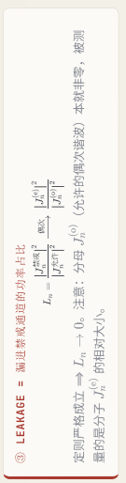


§4 · I
核心方法：把谐波拆进 N-偶/N-奇两通道
对偶次谐波，"允许通道"恰是 N-奇通道——它本就该非零
① 把谐波投影到两个 N-宇称通道
宇称通道与偶次谐波
前面说PT守恒让偶次谐波出现，正是因为偶次的J_{l}≠0(允许通道)，理想下J=0(禁戒通道)。所以偶次的禁戒通道就是J，
e=对N偶(晶格背景)，o=对N奇(磁性，随N翻号)。
② 定则把每阶钉在某一通道
奇次 n
是 N-偶 →
允许 = e，禁戒 = o
（应为 0）
偶次 n
是 N-奇 →
允许 = o，禁戒 = e
（应为 0）
15

Slide 13
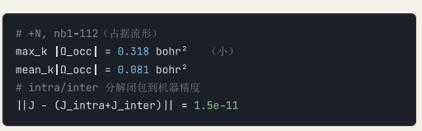
§5
偶次谐波的机制
PT 压制占据流形 Berry 曲率（Ω_occ 被强压制）→ 反常横向电流通道关闭；偶次由带间极化电流携带
P: Omega(k) -> Omega(-k)
T: Omega(k) -> -Omega(-k)
PT: Tr Omega_occ(k) = -Tr Omega_occ(k)
SOC + PT 使能带 Kramers 二重简并，逐点陈述要用占据流形（非阿贝尔迹）
P 破缺解禁偶次，PT 约束几何；j_anom(t) 尚未单独剥离，不能说已完全排除 Berry 通道。
机制结论: 反常（Berry/横向）电流被 PT强烈压制。intra/inter 分解显示偶次 H2–H8 由带间极化主导（inter/tot ≈ 0.78–0.98）
尚待补充的一步: 当前求解器只输出 intra/inter 两路，仍含在 inter 内未单独剥出。需补时间分辨显式拆分。
11

Slide 14
Supplement 38
合并后的证据链与下一步
当前阶段不是“所有物理都完成”，而是经典光与求解器验证已经足够支撑 BSV pilot。
模块
已经证明
边界 / 下一步
CrI3 lg_cov
k40/full112 与 nb1-104 在 H1-H11 稳定；P 共轭 −N 选择定则通过
H12+ 截断误差仍需按研究目标说明
ZnO
QE→Wannier→SBE 小体系链路跑通；J(0) 收敛到机器零
当前是 2D kz=0 切片，不做 bulk ZnO 定量复现
hBN
解析二带 tb.dat 复现标准 SBE benchmark 的谐波结构
first-principles slab Wannier 暂停；不影响 benchmark 结论
量子光
BSV pilot 已进入验证流程
下一层应转向 Cconn(t,t′)、协方差矩阵、QFI 与非经典判据
13

Slide 15
§6 · III
MC pilot：51 个随机强度能看到增强，但采样噪声不可生产
MC 系统性偏高约 1.5σ；真正瓶颈是采样策略，不是单条轨迹
为何误差这么大？
指数分布的高强度尾让高次谐波被 极少数大 I 样本主导 ，样本间方差天然巨大；误差按慢降，要 5% 得近 4000 样本（~97 天）。
"相对标准误差"指什么： 把 51 个样本谱平均后，每个谐波强度仍带统计不确定度 ——即 MC 平均值本身的波动幅度，高次谐波此值达 18–44%。
51 样本: 3 task × 17 = 51 次经典 run
18–44%: 相对标准误差（最差谐波）
~24 天: 压到 10% 需 ~970 样本 / 3 节点
结论: MC pilot 证明增强存在、噪声可估 ；但暴力扩样本在节点受限下不可行。
16

Slide 16
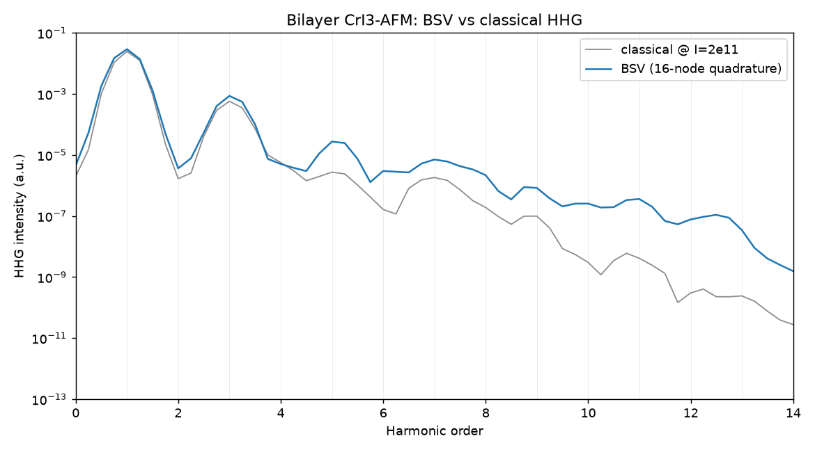
§7 · I
BSV 主结果：平均谱
BSV 谱整体抬升，高次谐波尤其显著
阶
H1
H5
H9
H11
H13
增强×
1.2
10.0
8.9
60
363
增强 = BSV 强度 / 经典强度。 越往高阶增强越大，H13 达 ~360×。
偶次 H4 被压到 0.7
偶次整体存在（H6 7.1 / H10 47 / H12 232），但 H4 = 0.7 （<1）——AFM 选择定则 + 饱和的联合效应。
求积纠正了 MC 偏差
MC 系统性偏高 ~1.5σ：H13 求积 363× vs MC 噪声 949×。
图 9 横轴=谐波阶，纵轴=强度(log)。蓝=BSV 求积平均谱，灰=经典谱 （固定 I=2×10¹¹）。BSV 把平台撑得更高更长。
22

Slide 17
§7 · II
解析标尺：微扰阶谐波的 BSV 增强上限严格为 p!
若 S_n(I) ∝ I^p，则 ⟨S_n⟩/S_n(Ī)=∫e^{-x}x^pdx=p!；偏离即标记微扰→平台过渡
If S_n(I) ~ I^p:
R_n = <S_n>_BSV / S_n(I0) = Integral exp(-x) x^p dx = p!
解析标尺
p! 是指数强度分布的矩，不需拟合；数据低于 p! 表示体系已离开纯微扰幂律。
图 10 横轴=谐波阶，纵轴=增强(log)。 点=数据（奇蓝偶红），虚线= p!（微扰上限） 。数据始终落在 p! 之下，并在低阶就偏离。
为什么引入"微扰"这个概念？ 因为只有在微扰（幂律）区，"增强"才有解析上限 p!，给数据一把可对照的理论标尺。
物理读法 数据在 H3–H4 就明显离开 p! 曲线 。这个偏离点不是误差，而是 微扰 → 平台（非微扰）过渡
解析标尺: p! 是指数强度分布的矩，不需拟合；数据低于 p! 表示体系已离开纯微扰幂律。
19

Slide 18
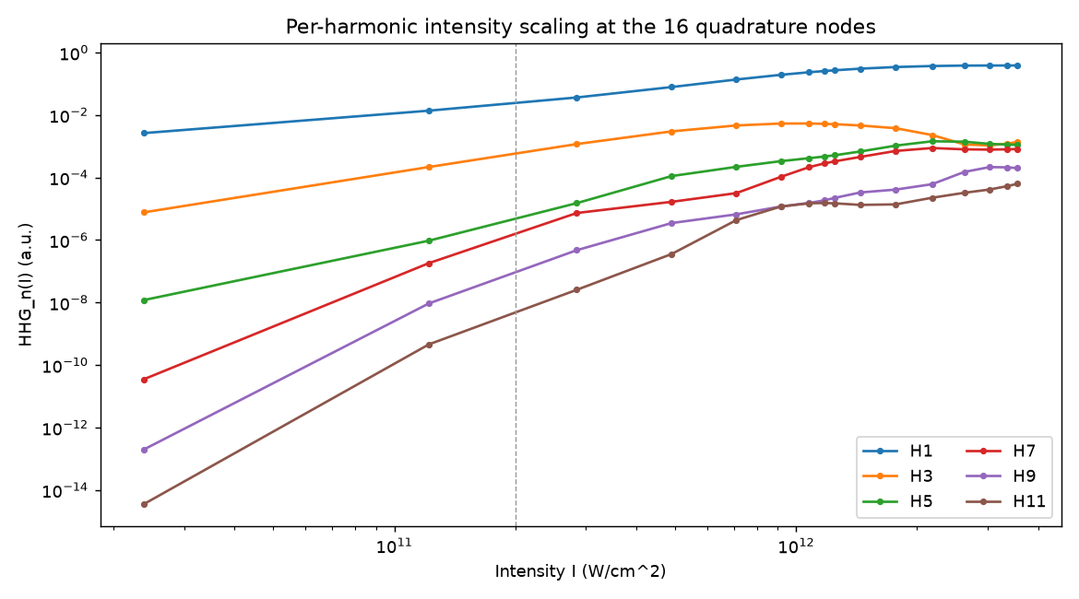
§7 · III
机制证据 + 时间成本权衡
高强度稀有事件延展 cutoff——逐谐波标度给出直接证据
机制： 指数强度的高强度尾把 HHG cutoff 往外推；越靠近/越过经典 cutoff 的谐波，越被极少数高 I 稀有事件加权抬升——故增强随阶数越来越大。
~24 天
~12 h
MC 路线（~970 样本 / 3 节点）
求积路线（16 run / 3 节点）
时间成本风险
求积把生产从数十天压到半天 且无噪声；代价是依赖"固定 CEP + 强度平均"假设——已由"与 MC 在 2σ 内一致"验证。
图 11 横轴=强度 I（16 节点），纵轴=该谐波强度 Sₙ(I)。 低阶在弱场端呈幂律（微扰），高阶在强场端饱和（平台） ——"增强追不上 p!"的逐谐波证据。
24

Slide 19
§8
物理定位与利弊权衡
往上每层的利与弊
诚实界定
当前 BSV 增强 = 强度涨落平均（半经典 / Gorlach 路线），原则上可被经典强度分布复现 ——属 González-Monge & Feist "无量子优势"区。价值在于双层 CrI₃ 的量子光 HHG 本身是空白；但绝不把"强度平均"说成"量子优势"。
层级
物理内容
利
弊 / 风险
R1 强度平均 （现在）
BSV 平均谱 + 增强曲线 + 选择定则
量子光 + 双层 CrI₃ HHG 空白，论文1站得住 数据已齐、干净、可复现
非"量子优势" 可被经典强度分布复现
R2
输出光 非经典性
多时关联 → 压缩/纠缠/光子统计 + 磁序指纹 C_oo
与 Feist 不冲突（说的是输入非输出） 增量大、可独立发表，架构已设计
T₂≈10fs 压制信号，须先估量级
R3
严格 量子优势
证明某观测量不可被任何经典分布复现
原创性最高
凸优化/矩问题，难度大，长线
战略：先把 R1 做干净并成文 · 并行推 R2（架构已就绪，增量大、风险低）· R3 作长线，等 R2 数量级出来再投入。
25

Slide 20
创新①
创新②
创新③
一个别人没接进去的磁性维度
这页回答“相对世界已有工作，增量到底在哪里”。
维度
现有工作
本工作增量
经典 CrI3 HHG
Liu 2022：经典激光、速度规范、近共振构型指纹
lg_cov + T2 + 深亚带隙 + 可量化 N 选择定则
量子光 HHG 框架
Gothelf-Lange-Madsen / Stammer / Ilin：量子光与电流涨落框架
把磁群非互易维度接入：N-宇称 Coo 通道
量子优势边界
González-Monge / Feist：平均谱可由经典强度分布复现
R1 诚实停在平均谱；R2/R3 用非互易关联越过边界
非互易磁光
Sun 2019；Xiao 2023；Gao 2023：SHG、磁群、量子几何
从平均响应推广到双时量子关联与磁序传感
一句话
R1 是干净的量子光平均谱；R2/R3 的新意在于把磁序 N 写进输出光的二阶量子关联，并把“量子优势”变成可检验的矩问题。

Slide 21
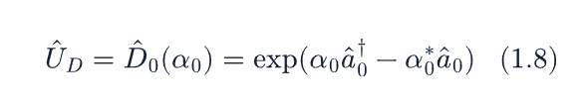


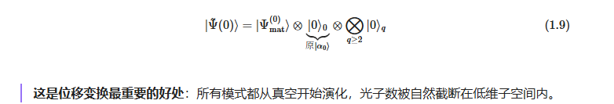


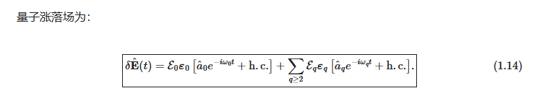
R2 第一步：位移变换 D(α) 剥离经典激光
创新①
站在量子光 HHG 的通用脚手架上，只把量子涨落作为微扰源
重要问题：CrI₃ 辐射的谐波光压缩了吗？谐波间纠缠？光子统计如何？
位移变换是 严格等价变换 （非近似），把"经典 + 量子"无歧义分开
引入相互作用表象：
R1 算的是"谱长什么样"。Tier 2 要问：CrI₃ 辐射的谐波光 压缩了吗？谐波间纠缠吗？光子统计如何？ 这是"输出光的非经典性"，不在 Feist "无量子优势"（只针对平均谱）的覆盖范围内。
23

Slide 22
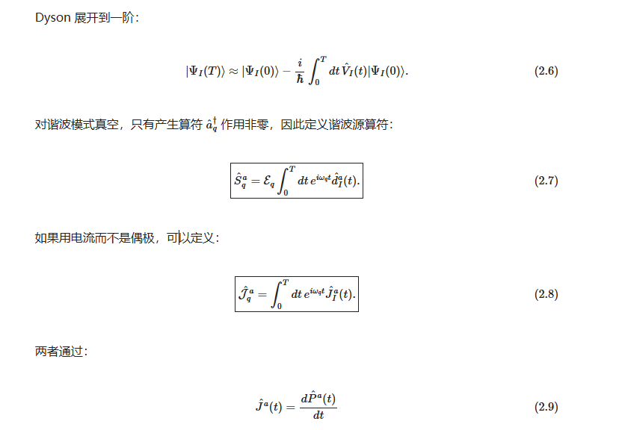


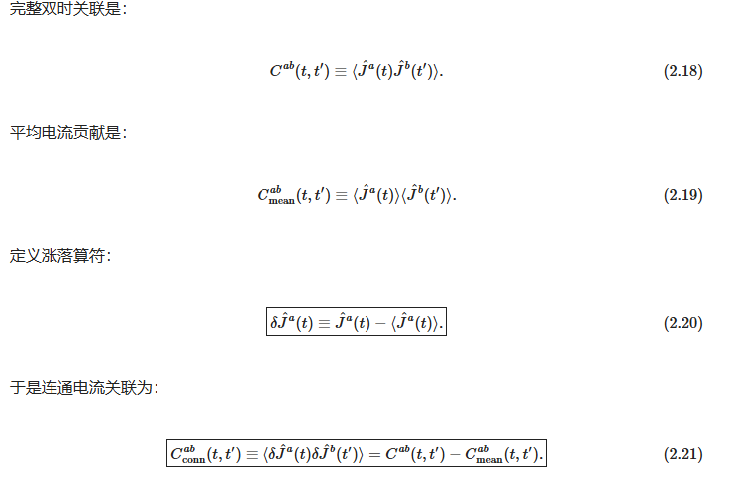
§8 · TIER 2 ②
R2 第二步：Dyson 展开把谐波光子的源写成电流频率分量
创新①
输出光统计由电流算符关联决定；一阶给平均场，二阶给涨落
直观结论 一旦算清 在经典驱动下的演化（即 SBE），出射谐波光子态由源算符直接给出。
24

Slide 23

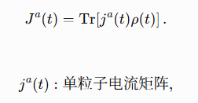
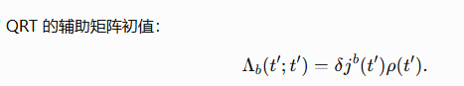

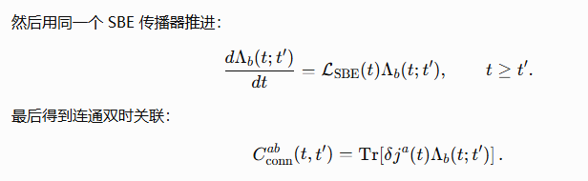
QRT 可落地方案：在 t′构造辅助矩阵 Λ_{b}，用同一个 SBE 传播器得到双时电流涨落
已有 SBE 给出单时演化 ρ(t)；新增辅助通道给出 C_{conn}(t,t′)
我已有的 SBE 只能给出平均电流 J(t)，也就是单时观测量。
为了得到量子光统计，我需要双时电流涨落 C_{conn​}(t,t′)。
在 t′ 用电流涨落矩阵 δj_{b}(t′)左乘密度矩阵，构造辅助矩阵 Λ_{b}(t′;t′)，然后用同一个 SBE 传播器把它推进到 t。最后用 δj_{a}(t) 取 trace，就得到 C_{conn}ab(t,t′)
QRT 的标准含义就是：在 Markov 主方程框架下，多时关联的传播使用与单时密度矩阵相同的动力学生成元；Carmichael 的量子光学教材把 QRT 作为两时平均和关联函数的标准计算方法来讲，非 Markov 情况则需要更一般的扩展或 Keldysh 路线。
25

Slide 24
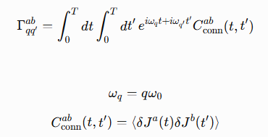
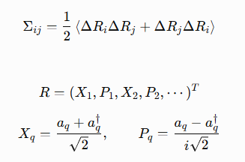
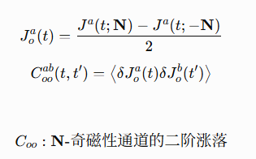
从 C_{conn}到输出光量子统计：协方差矩阵、Coo​与 QFI
Σ → 压缩/纠缠/g²/QFI；C_{oo} 是只在磁有序态打开的二阶磁性指纹
1. Γqq′：不同谐波模式之间的关联强度
2. Σ：输出谐波光的协方差矩阵
3. Coo：磁序 N 打开的量子统计通道
4. 从 Σ 计算：
- 压缩谱
- 模间纠缠
- g²(q,q′)
- Gaussian QFI
不是只看 HHG 强度，而是判断磁序 N 是否写入输出谐波光的二阶量子统计；
若 Coo 在偶次谐波对中显著，则说明 CrI3-AFM 的磁序打开了独有的量子关联通道。
26

Slide 25
§9
总结与下一步
一条完整且干净的工作链，三件并行的事
经典验证（规范 f-sum / 带窗 / k 网格 / 退相干 / 初态）→ 选择定则严格构造 → 偶次机制（PT 压制 Berry）→ BSV 统计特性 → MC pilot → 确定性求积 → 增强谱（理论上限 p!）。 论文 1（R1）数据已齐备；相对 Liu 的立足点是 量子光 + 长度规范 + 可量化选择定则 + Tier-2 光子统计 。
① 立即
② 并行
③ 钉死机制
④ 长线
论文 1 成文，R1 定位（量子光驱动 = 空白 + 干净数据）。
推 R2：量子回归定理算双时关联 → 压缩/纠缠/C_oo 的数量级。
时间分辨 j_anom(t) 显式拆分，坐实"偶次非 Berry"（对接 Liu）。
R3：把"经典不可复现"形式化为矩锥 / 凸可行性。
先把 R1 做干净（论文 1）；并行推 R2 输出光子统计 + C_oo 磁性指纹； R3 等 R2 数量级出来再决定投入。
双层 CrI₃-AFM · 量子光 HHG · 2026-06-15
30

Slide 26
收尾：三句话和三项创新
1. 经典验证闭环：lg_cov、带窗、k 网格、P 共轭选择定则与外部 benchmark 已经支撑 R1 计算。
2. R1 诚实定位：BSV 平均谱增强是量子光 HHG 的第一层结果，但可被经典强度分布复现。
3. R2/R3 才是突破口：Cconn、Σ、Coo 与 QFI 把问题推进到输出光量子统计和磁序传感。
创新①
创新②
创新③
强度谱 -> 输出光量子统计谱
磁序 N 调控 Bogoliubov 配对谱
量子优势 -> 经典矩问题无解
执行策略：第一篇先把 R1 写干净；并行用 4-band 最小模型跑通 R2；112-band 第一性原理与 R3 判据作为下一阶段。

